Slide 1
Sixteenth Sunday in Ordinary Time Year C
Chúa Nhật 16 Thường Niên Năm C
21/07/ 2019
Hùng Phương & Thanh Quảng thực hiện

Slide 2
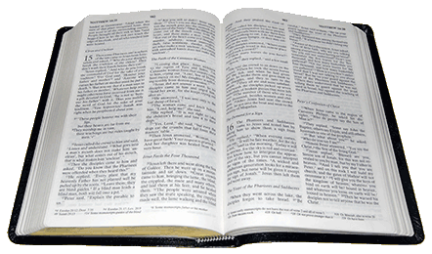
Gospel
Luke
10:38-42
Phúc Âm theo
Thánh Lu-ca
10:38-42

Slide 3
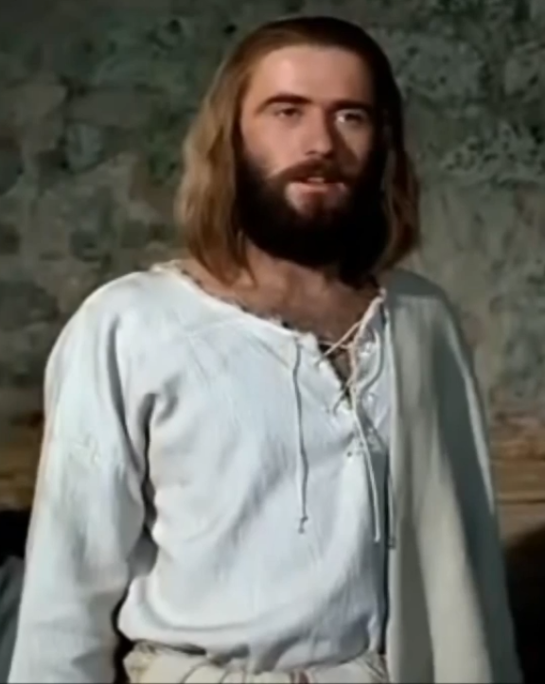
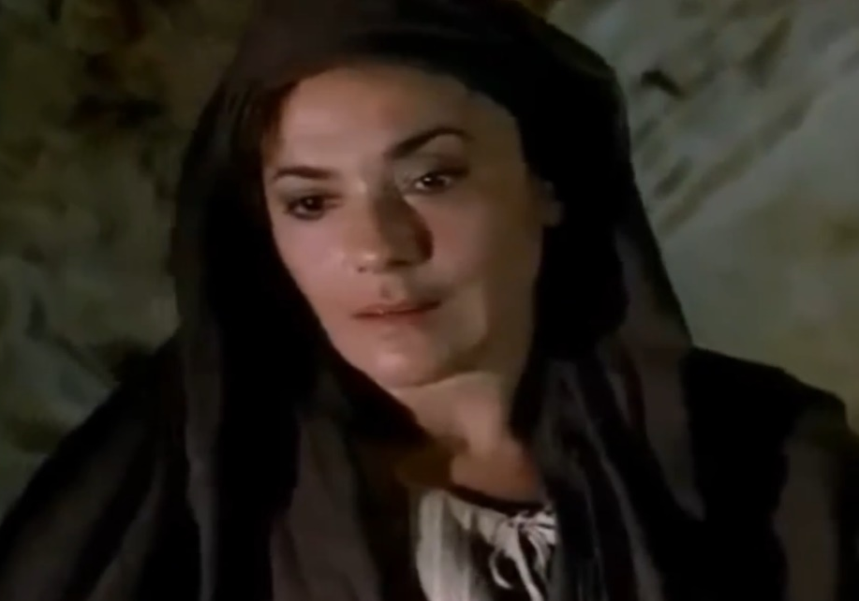
Jesus came to a village, and a woman named Martha welcomed him into her house.
Khi ấy, Đức Giê-su vào một làng kia.
Có một người phụ nữ tên là Mác-ta
đón Người vào nhà.

Slide 4
She had a sister called Mary, who sat down at the Lord’s feet and listened
to him speaking.
Cô có người em gái
tên là Ma-ri-a.
Cô này cứ ngồi bên chân
Chúa mà nghe lời Người dạy.

Slide 5
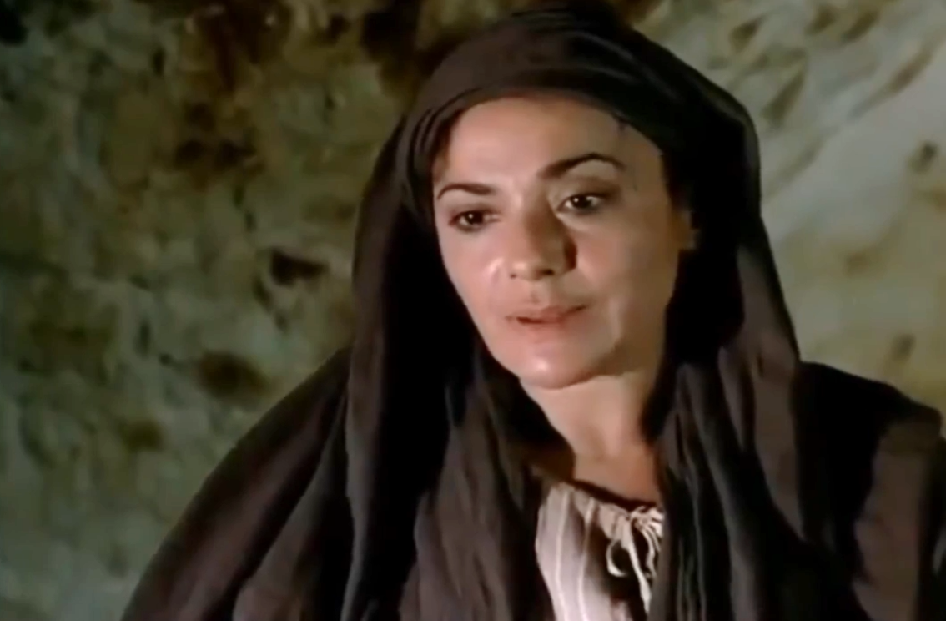
Now Martha who was distracted with all the serving said, ‘Lord, do you not care that my sister is leaving me to do the serving all by myself? Please tell her to help me.’
Còn cô Mác-ta thì
tất bật lo việc phục vụ.
Cô tiến lại mà nói:
"Thưa Thầy, em con để mình con
phục vụ, mà Thầy không để ý tới sao?
Xin Thầy bảo nó giúp con một tay! "

Slide 6
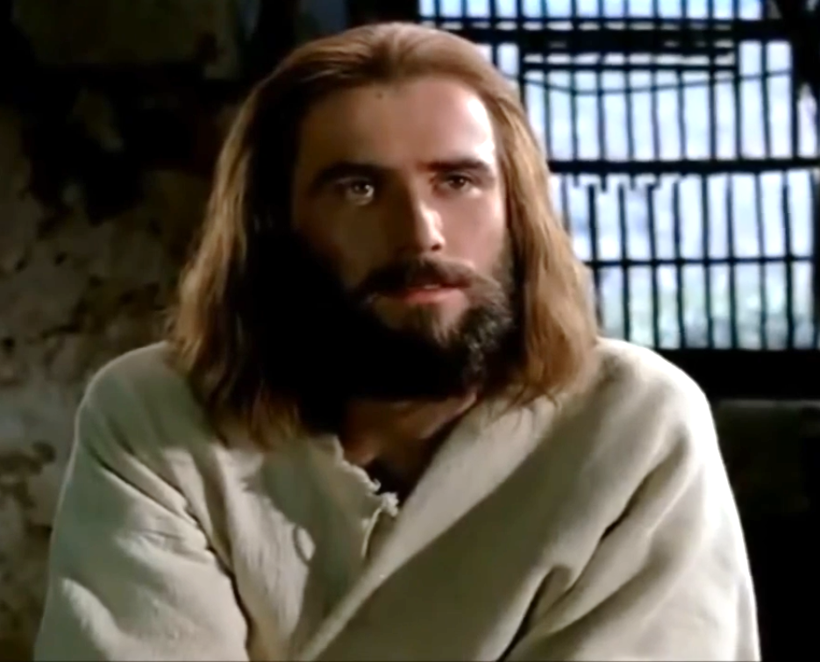
But the Lord answered: ‘Martha, Martha,’ he said, ‘you worry and fret about so many things, and yet few are needed,
Chúa đáp:
"Mác-ta! Mác-ta ơi! Chị băn khoăn
lo lắng nhiều chuyện quá!

Slide 7
indeed only one.
It is Mary
who has chosen
the better part;
it is not to be taken from her.’
Chỉ có một chuyện cần thiết mà thôi.
Ma-ri-a đã chọn phần tốt nhất
và sẽ không bị lấy đi.“

Slide 8
Sixteenth Sunday in Ordinary Time Year C
Chúa Nhật 16 Thường Niên Năm C

Slide 9
16th Sunday in Ordinary Time Year C
Chúa Nhật 16 Thường Niên Năm C

